Slide 3



LA BATALLA POR EL TIEMPO REAL
Sergio Parra (@sparraguerra)
Santiago Porras (@saintwukong)
Rodrigo Liberoff (@rliberoff)

Slide 4


Slide 5


Slide 6
Agenda
Azure SignalR Service
Azure Fluid Relay
Azure Web PubSub

Slide 7
AZURE SIGNALR

Slide 8
Qué es SignalR
ASP.NET SignalR es una biblioteca de ASP.NET que simplifica el proceso de agregar funcionalidad web en tiempo real a las aplicaciones.

Slide 9
¿Cómo funciona?
SignalR proporciona una API sencilla para crear llamadas a procedimiento remoto de servidor a cliente (RPC) que llaman a funciones de JavaScript en exploradores cliente (y otras plataformas cliente) desde código .NET del lado servidor. SignalR también incluye api para la administración de conexiones (por ejemplo, eventos de conexión y desconexión) y la agrupación de conexiones.
Notes:
webSockets
foreverFrame
serverSentEvents
longPolling

Slide 10
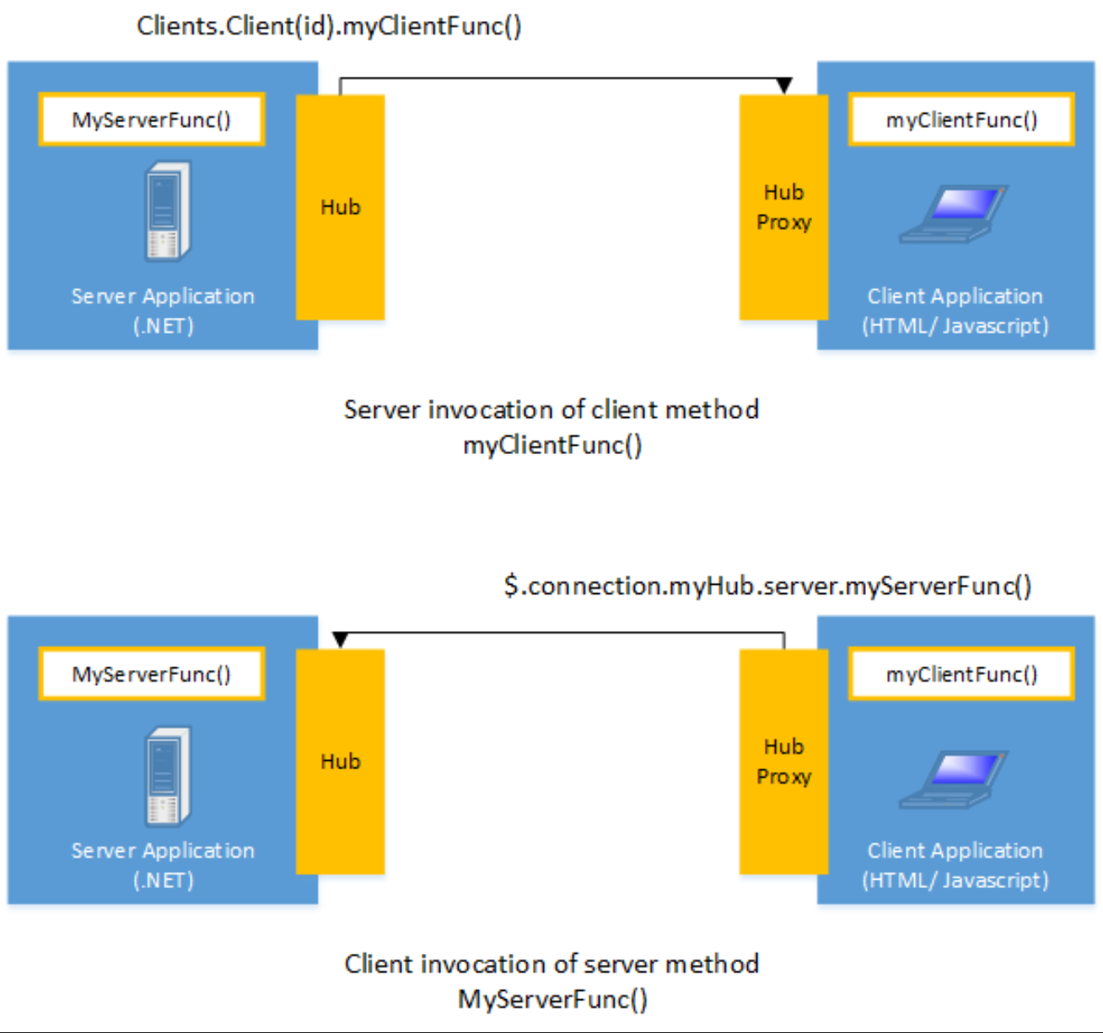
Cómo funciona

Slide 11
Transportes de SignalR
webSockets
foreverFrame
serverSentEvents
longPolling

Slide 12
Escenarios para SignalR
Aplicaciones que requieren actualizaciones desde el servidor con mucha frecuencia como juegos, redes sociales, aplicaciones de votación, subastas, mapas y GPS.
Paneles y aplicaciones de supervisión, actualizaciones de venta instantáneas o alertas de viaje.
Aplicaciones de colaboración como aplicaciones de pizarra o software de reuniones.
Aplicaciones que requieren notificaciones.

Slide 13
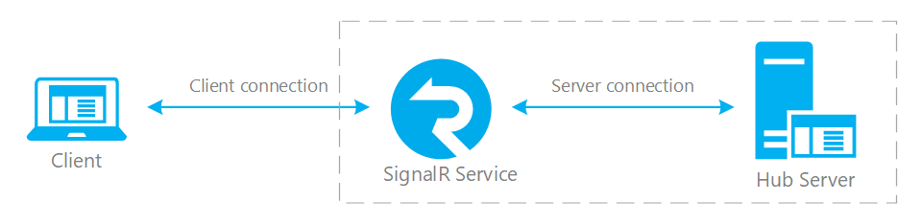
Qué es Azure SignalR
Azure SignalR Service simplifica la incorporación de funcionalidades web en tiempo real a las aplicaciones a través de HTTP. Esta funcionalidad en tiempo real permite al servicio insertar las actualizaciones de contenido en los clientes conectados, como una única página web o aplicaciones móviles. Como resultado, los clientes se actualizan sin necesidad de sondear el servidor ni de enviar nuevas solicitudes HTTP para las actualizaciones.

Slide 14
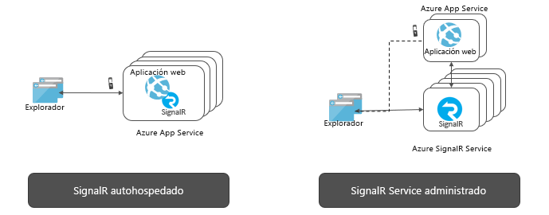
Opciones

Slide 15
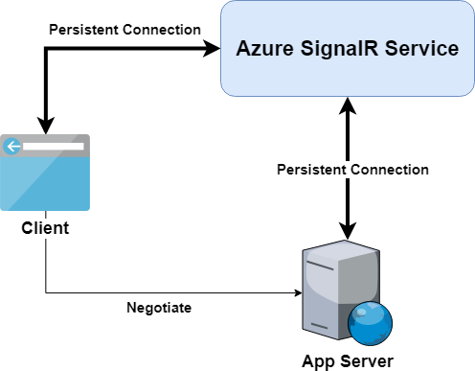
Cómo funciona

Slide 16
Modos de servicio
Por defecto
Serverless
Clásico

Slide 17
Cómo se usa
Escalar una aplicación de ASP.NET Core SignalR
Compilar aplicaciones en tiempo real sin servidor usando la integración de Azure Functions con Azure SignalR Service
Enviar mensajes desde el servidor a clientes a través de la API REST

Slide 18
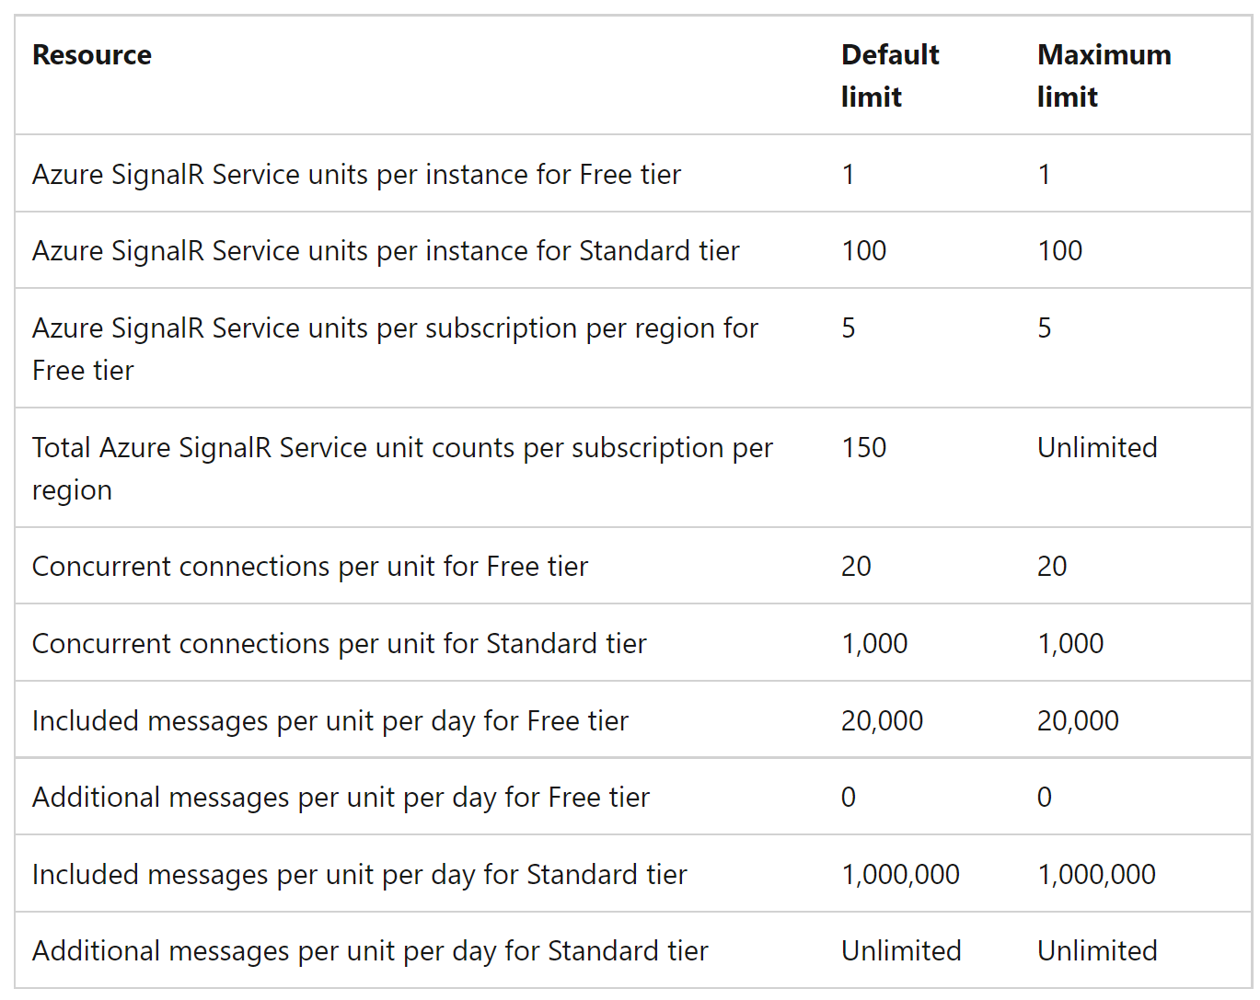
Limitaciones

Slide 19
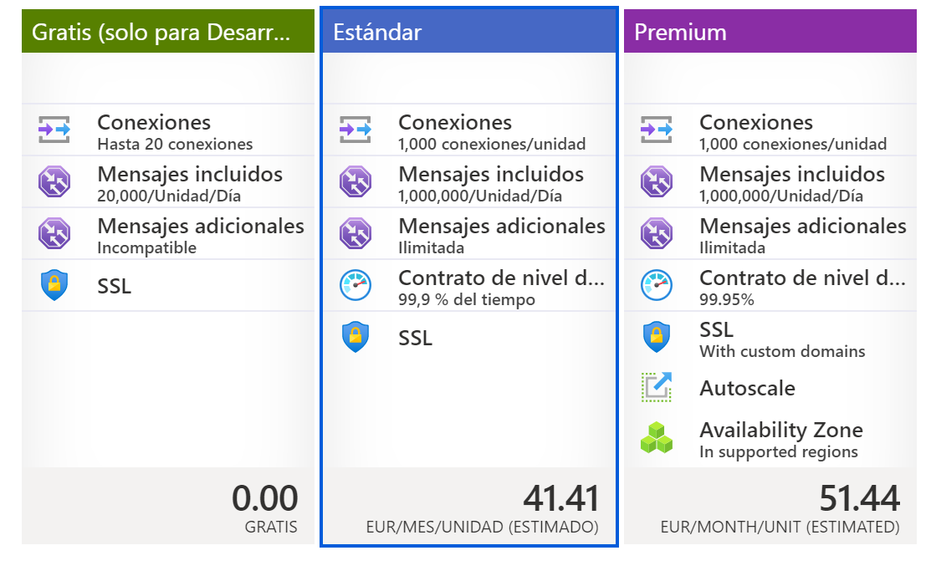
Precios

Slide 20

Vamos a pasear por las termópilas a ver qué se cuece
https://bit.ly/3P0KFNj

Slide 21

AZURE FLUID RELAY

Slide 22
Fluid Framework
¿Qué es y por qué existe?
Es un código abierto, independiente de la plataforma que podemos utilizar para distribuir y sincronizar un estado compartido en tiempo real.
Permiten que múltiples clientes construyan y operen simultáneamente sobre estructuras de datos compartidos usando patrones de programación muy similares a los que se usarían al trabajar con datos locales, permitiendo ofrecer experiencias de colaboración con un rendimiento excepcional.
Y existe porque… ¡simplemente es muy difícil garantizar ese tipo de experiencias colaborativas de alto rendimiento y baja latencia!

Slide 23
Fluid Framework
¿Qué nos ofrece?
Un modelo de aplicación centrado en el cliente con persistencia de datos que no requiere código de servidor personalizado.
Estructuras de datos distribuidas con modelos de programación conocidos.
Latencia muy baja.
Funciona perfectamente con los principales frameworks de JavaScript, como por ejemplo React, Angular o Vue.

Slide 24
Fluid Framework
¿Cómo funciona?
En alto nivel, Fluid Framework como tecnología se basa en tres conceptos o elementos:
Estructuras de Datos Distribuidas
Contenedores
Servicio
Veremos el detalle de cada uno de estos durante la demo 😉

Slide 25
Azure Fluid Relay
Azure Fluid Relay es la oferta administrada de una implementación del componente de Servicio del Fluid Framework.
Incluye librerías de conexión entre el código cliente y los recursos en Azure que permiten a equipos de desarrollo crear experiencias de colaboración y replicación del estado de los clientes conectados en tiempo real.

Slide 26
DEMO
Un editor de Markdown colaborativo

Slide 27
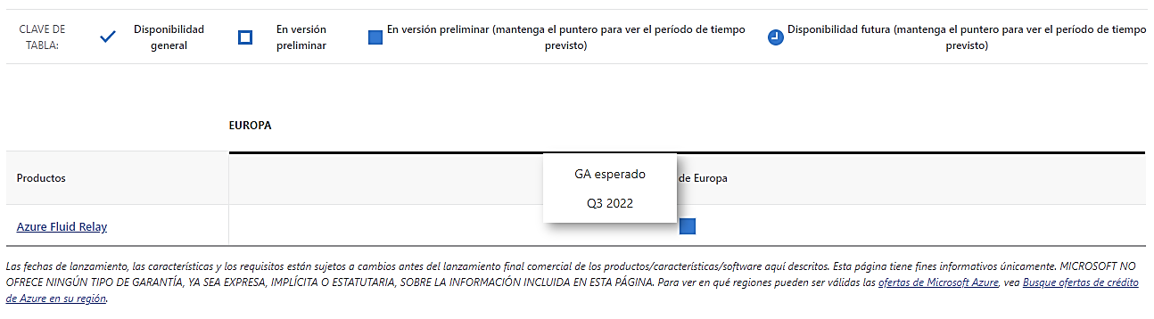
Azure Fluid Relay
¿Cuándo estará disponible?
La tecnología principal que impulsa Fluid Framework es madura y estable; sin embargo, las capas creadas sobre esa base siguen siendo un trabajo en curso. En cuanto a Azure Fluid Relay, se espera que este disponible en «General Availability» para el Q3 de este año.

Slide 28
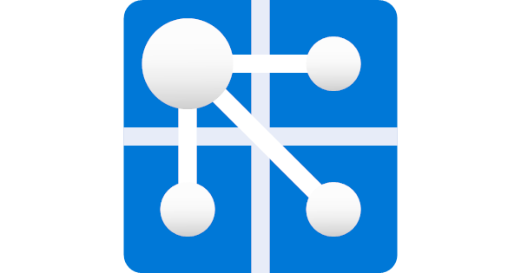
AZURE WEB PUBSUB

Slide 29

Azure Web PubSub Service
¿Qué es?
Servicio que ayuda a crear aplicaciones web de mensajería en tiempo real mediante WebSockets y el patrón de publicación y suscripción.
Permite:
Publicar actualizaciones de contenido entre el servidor y los clientes conectados.
Los clientes no necesitan buscar las actualizaciones más recientes ni enviar nuevas solicitudes HTTP para las actualizaciones.

Slide 30

Azure Web PubSub Service
Algunos conceptos básicos
Service: El propio Azure Web PubSub.
Connection: Representa una conexión WebSocket individual conectada al servicio. También conocido como cliente o conexión cliente.
Hub: Concepto lógico relativo a un conjunto de conexiones de clientes.
Group: Subconjunto de conexiones al Hub.
User: Las conexiones pueden pertenecer a un usuario y éste puede tener varias.

Slide 31

Azure Web PubSub Service
Algunos conceptos básicos
Message.
ConnectionId: Cuando un cliente se conecta al servicio, éste le asigna un id. único.
Client Events: Los eventos se crean durante el ciclo de vida de una conexión del cliente. (connect, connected, disconnect, message).
Event Handler: Contiene la lógica para controlar los eventos del cliente.
Server: Controla eventos de cliente, administra las conexiones del cliente y publica mensajes en grupos.

Slide 32

Azure Web PubSub Service
Algunos conceptos básicos
Simple WebSocket Client: Permite la comunicación bidireccional entre un cliente que ejecuta código no confiable en un entorno controlado a un host remoto.
PubSub WebSocket Client: El servicio también admite un subprotocolo específico, que permite publicar o suscribirse directamente en lugar de realizar un recorrido de ida y vuelta al servidor.
(json.webpubsub.azure.v1,protobuf.webpubsub.azure.v1)

Slide 33

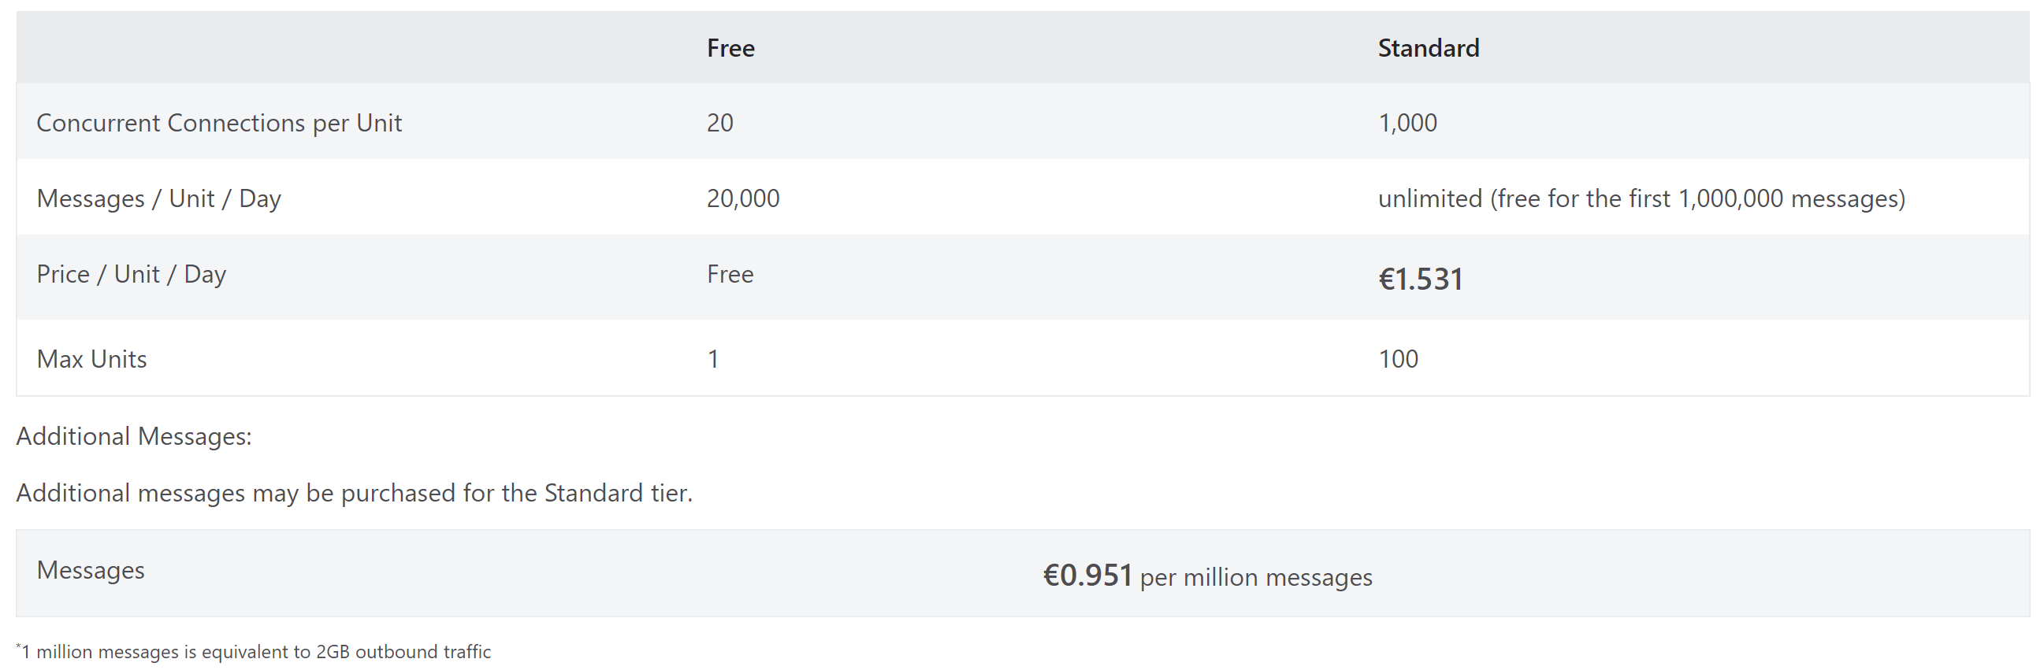
Azure Web PubSub Service
Limitaciones y precios
Los siguientes factores afectan a la capacidad de entrada y salida:
Nivel de SKU (CPU y memoria).
Número de conexiones.
Tamaño del mensaje.
Velocidad de envío de mensajes.
Escenario de caso de uso (costo de enrutamiento).
La unidad es un concepto abstracto de la funcionalidad del servicio Azure Web PubSub. Cada unidad admite 1000 conexiones simultáneas como máximo. Cada instancia del servicio puede tener 1, 2, 5, 10, 20, 50 o 100 unidades

Slide 34

Azure Web PubSub Service
Ejemplos de aplicaciones
Este servicio se puede usar con cualquier tipo de aplicación que requiera actualizaciones de contenido en tiempo real.
Actualizaciones de datos de alta frecuencia.
Paneles activos y supervisión.
Chat en directo entre plataformas.
Ubicación en tiempo real en el mapa.
Publicidad dirigida en tiempo real.
Aplicaciones de colaboración.
Notificaciones instantáneas de inserción.
Difusión en tiempo real.
IoT y dispositivos conectados
Automatización

Slide 35
Demo AZURE WEB PUBSUB
https://bit.ly/3shlrR2
Basada en https://code.benco.io/chatr/

Slide 36
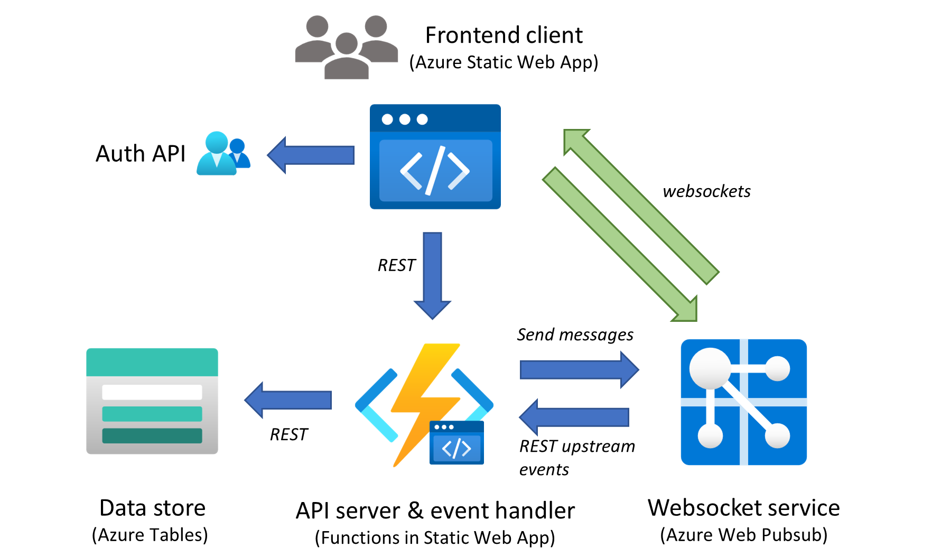


Slide 37







¡GRACIAS!
Sergio Parra
@sparraguerra
Santiago Porras
@saintwukong
Rodrigo Liberoff
@rliberoff

